Slide 1
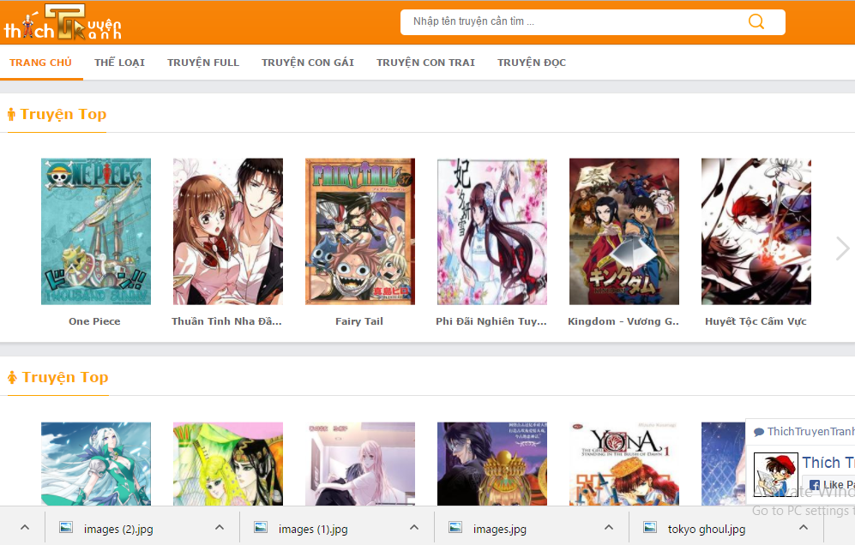
Chương 1 :giới thiệu đề tài Đọc truyện online
Chương 2:thiết kế giao diện

Slide 2
Chương 3:phân công công việc phạm văn thiêu:làm phần header và phần tim kiếm truyện nguyễn thức nam:làm phần giữa và cuối trang

